Slide 1

新能源汽车
离线数仓
江湖人称：猛哥

Slide 2

新能源汽车数仓
同样是离线数仓
这次又有什么花活呢?
和以往的离线数仓区别大不大呢?

Slide 3
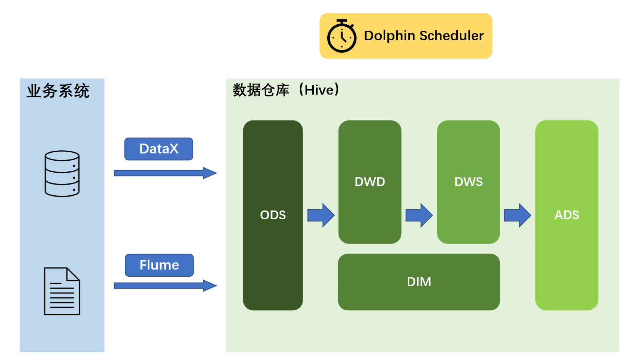
新能源汽车数仓
同样是离线数仓
这次又有什么花活呢?
和以往的离线数仓区别大不大呢?
连续日志分析

Slide 4
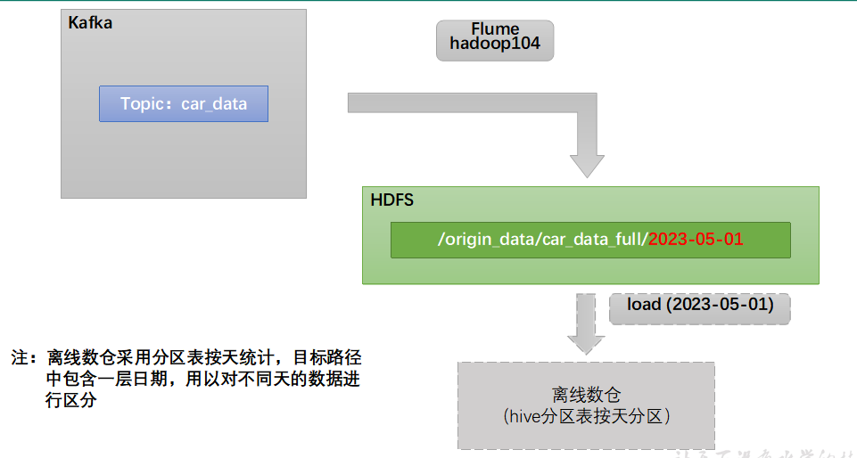
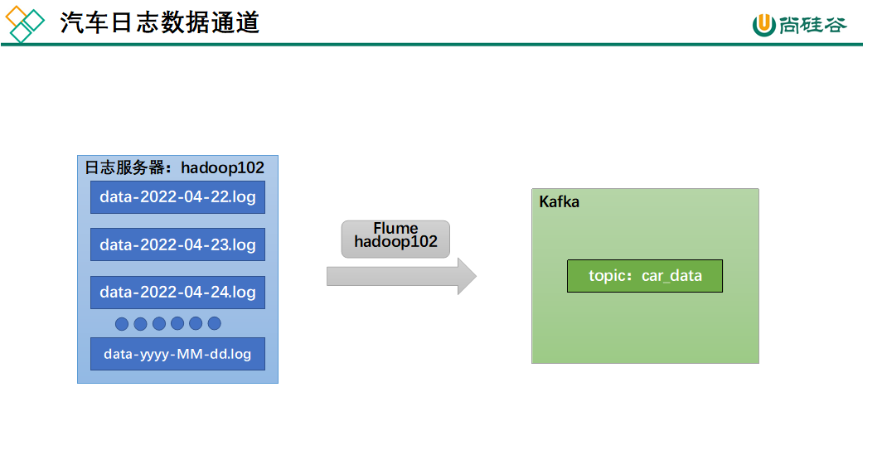
新能源汽车数仓
1
课程特色
从零到一的数仓环境搭建
完整的建模理论分析
特别的连续行驶日志分析
完整实现的大屏可视化展示

Slide 5
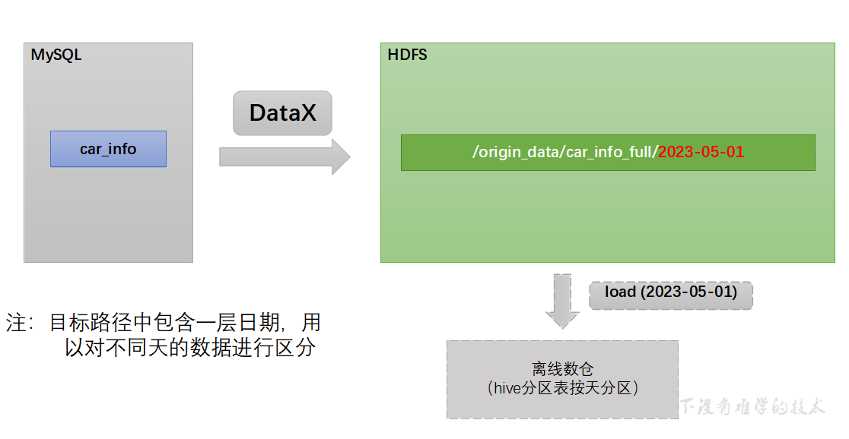
新能源汽车数仓
从零到一的数仓环境搭建

Slide 6
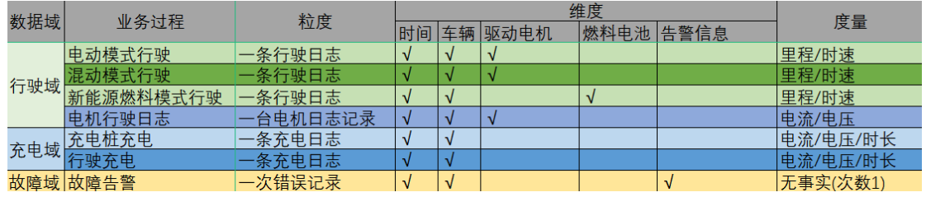
新能源汽车数仓
完整的建模理论分析
从零到一的数仓环境搭建

Slide 7
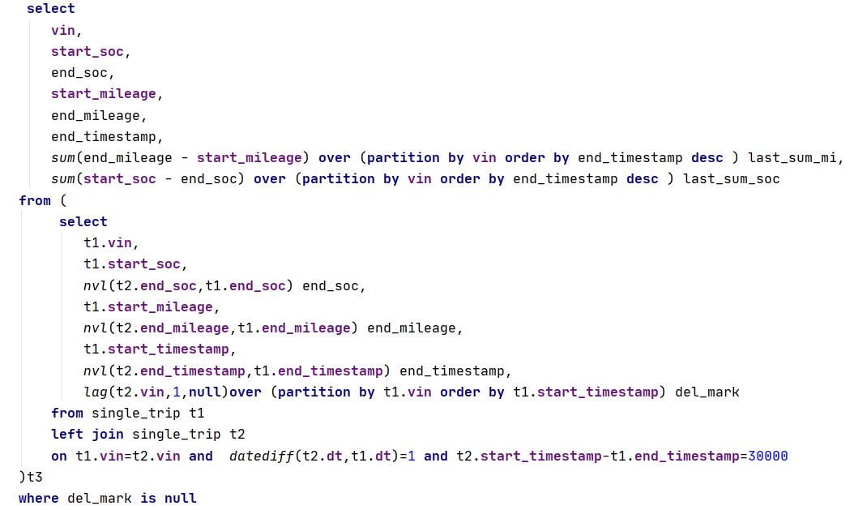
新能源汽车数仓
特别的连续行驶日志分析
完整的建模理论分析

Slide 8
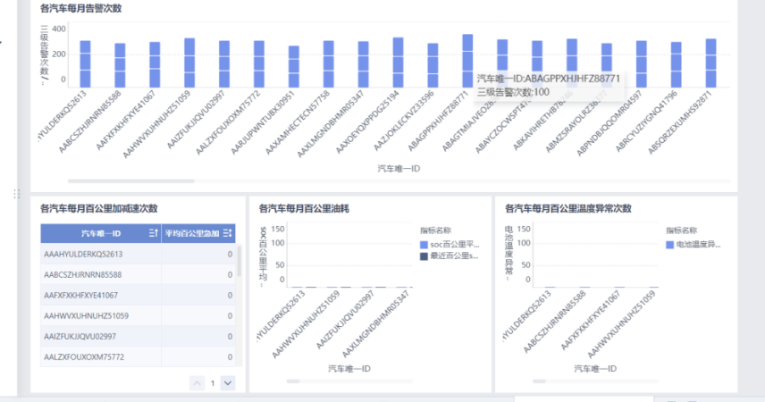
新能源汽车数仓
完整实现的大屏可视化展示
特别的连续行驶日志分析

Slide 9
新能源汽车数仓
完整实现的大屏可视化展示

Slide 10
新能源汽车数仓
2
资料获取方式
关注尚硅谷教育公众号：回复 大数据
老学员谷粒学院免费观看
B站免费观看

Slide 11
新能源汽车数仓
3
课程前置
Linux基础命令
Hive基础函数语法
Hadoop、Kafka、flume等框架的基础原理

Slide 12
谢谢观看

